Slide 1
Demokratie gegen Terror
Demokratische Werte sind stärker als Gewalt und Terror.

Slide 2
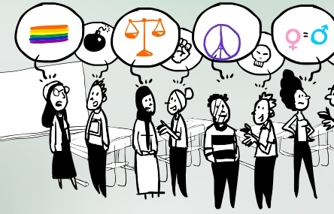

Slide 4
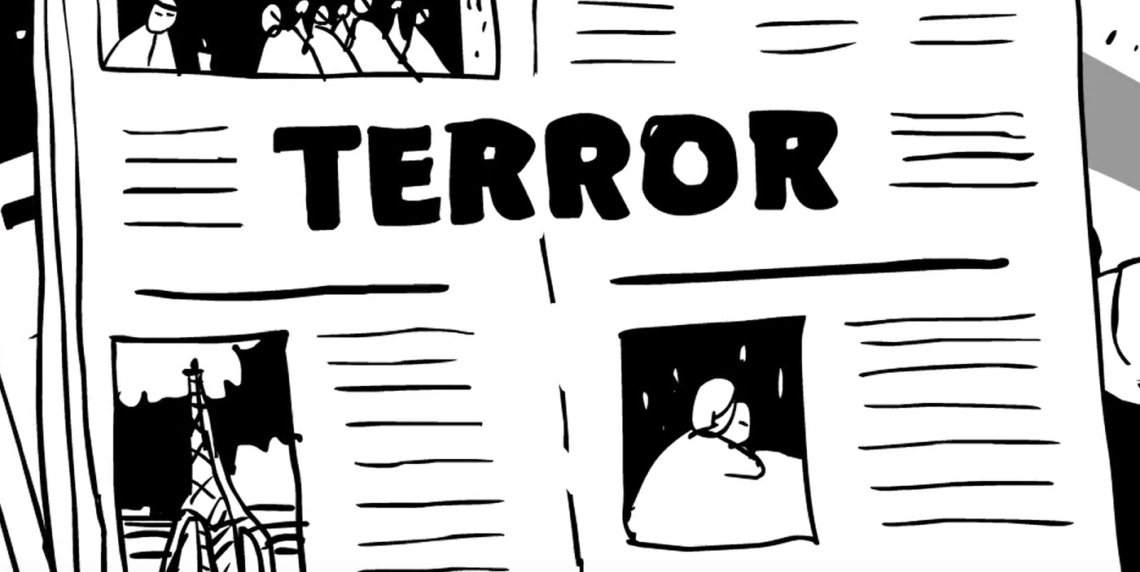
Was ist Terrorismus?
© Parlamentsdirektion

Slide 5
Merkmale von Terrorismus
Terror (lat.: „Schrecken“) als gewaltsames Mittel, um politische Ziele zu erreichen.
Formen der Gewaltausübung: Anschläge mit Bomben und Waffen, Entführungen, Einschüchterungen
Ziele der Terroristinnen und Terroristen: Aufmerksamkeit erregen, Angst und Unsicherheit verbreiten
Gründe für Terrorismus: Wunsch nach politischer Unabhängigkeit und Veränderung politischer Verhältnisse, Durchsetzung eigener Ideologie(n)

Slide 6
Der „Kampf“ gegen den Terrorismus
Terroristinnen und Terroristen sind meist keine einheitliche Gruppe, wie etwa eine Armee, und deshalb schwer zu bekämpfen.
Bei einem Krieg stehen sich Staaten und Soldaten gegenüber – Beim Kampf gegen den Terrorismus „kämpfen“ einzelne Staaten gegen Gruppen von Terroristinnen und Terroristen.

Slide 7
Arten von Terrorismus
Terrorismus kann sich auf einen Staat beschränken (nationaler Terrorismus) oder darüber hinaus gehen (internationaler Terrorismus).
Hintergründe des Terrorismus: politische, ideologische, ethnische und/oder religiöse Motive
Verschiedene Arten des Terrorismus:
Linksterrorismus
Rechtsterrorismus
Ethnisch-nationalistischer Terrorismus
Religiöser Terrorismus

Slide 8
Arten von Terrorismus
Linksterrorismus
Rechtsterrorismus
Ausrichtung: politisch-ideologisch
Hintergrund/Ziele: Kampf gegen demokratische Staatsordnung, Besitzverhältnisse
Beispiele: Rote Armee Fraktion (Deutschland) und Rote Brigaden (Italien) in den 1970er Jahren, heute vereinzelt in Südamerika und Südostasien
Ausrichtung: politisch-ideologisch
Hintergrund/Ziele: Nationalismus, Rassismus, Ausländerfeindlichkeit
Beispiele: Nationalsozialistischer Untergrund (Deutschland/2011), Anders Breivik (Norwegen/2011)

Slide 9
Arten von Terrorismus
Ethnisch-nationalistischer Terrorismus
Religiöser Terrorismus
Ausrichtung: ethnisch-nationalistisch
Hintergrund/Ziele: Kampf um Minderheitenrechte, Autonomie, Unabhängigkeit
Beispiele: PKK (Türkei), ETA (Spanien), IRA (Nordirland)
Ausrichtung: religiös
Hintergrund/Ziele: radikale Interpretation von Religion; Religion zumeist „Vorwand“ für andere Motive
Beispiele: Islamistischer Extremismus („Islamischer Staat“ („IS“), al-Qaida, Hamas), christlicher Extremismus („Lords Resistance Army“, Uganda), radikaler Buddhismus (Sri Lanka, Burma/Myanmar)

Slide 10
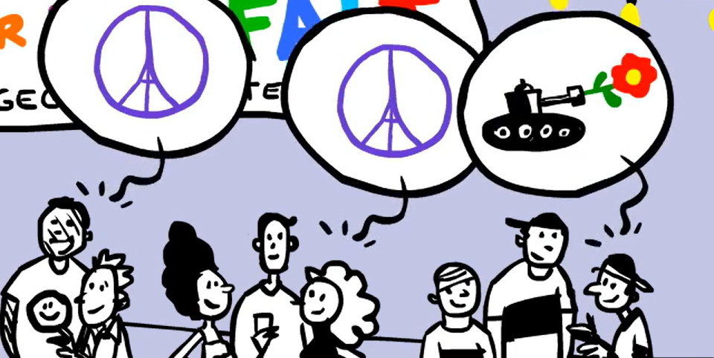
Demokratie gegen Terrorismus
© Parlamentsdirektion

Slide 11
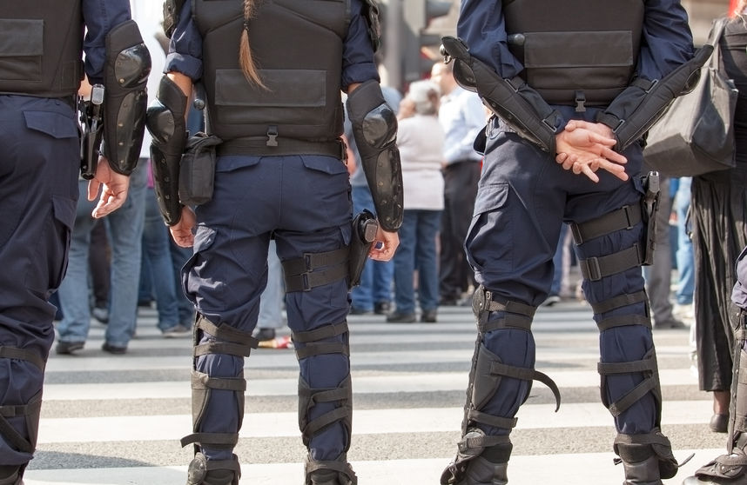
Terrorangriffe und ihre Folgen
Als erste Reaktion rufen Staaten oft den Ausnahmezustand aus: Einschränkung der Bewegungs- und Meinungsfreiheit, verstärkte Sicherheitsvorkehrungen
Gesetze werden verschärft: mehr Befugnisse für Verfassungsschutz und Geheimdienste, Datenspeicherung wird ausgebaut
Folge: Bürgerinnen und Bürger fühlen sich in ihren Grund- und Freiheitsrechten eingeschränkt.
Bild: © marcor / Clipdealer

Slide 12
Vertrauen in die Demokratie als beste Strategie
Sicherheitsmaßnahmen und Ausnahmezustände sind zeitlich beschränkt – langfristig ist Vertrauen in demokratische Werte die beste Strategie gegen den Terrorismus.
Demokratien müssen lernen, die Bedrohung durch den Terrorismus „auszuhalten“.
Zusammenhalt innerhalb der Gesellschaft im Kampf gegen den Terrorismus ist von großer Bedeutung.
Alle Menschen müssen sich zu demokratischen Grundwerten bekennen, aber auch gleiche Chancen haben, an der Gesellschaft teilzuhaben.

Slide 13
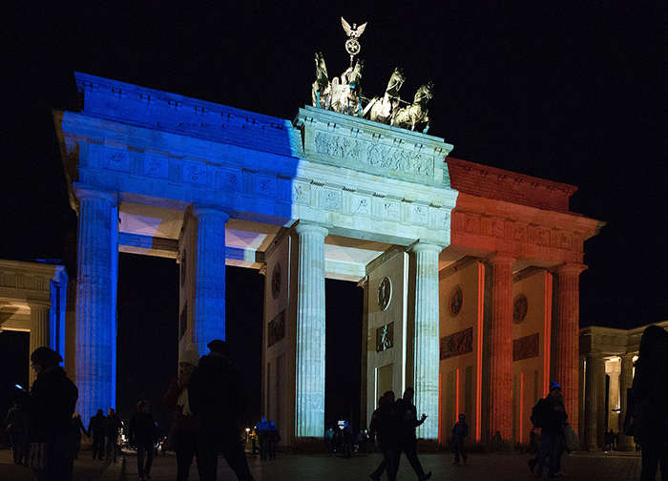
Demokratische Werte gegen Terrorismus
Terrorismus als Kampf zwischen verschiedenen Werten:
Frieden gegen Gewalt
Toleranz gegen Intoleranz
Vielfalt gegen Uniformität
Demokratie gegen Extremismus.
Das Brandenburger Tor im Zeichen der Solidarität mit den Opfern der Pariser Terroranschläge. © Sandro Schroeder Wikipedia CC BY-SA 2.0

Slide 14
Arbeitsauftrag
„Werte wie Menschlichkeit, Vielfalt, Solidarität und eine offene Gemeinschaft sind die stärksten Waffen gegen Gewalt und Terror.“ — Norwegischer Ministerpräsident Jens Stoltenberg, 2011, nach Anschlägen in Oslo
Versucht, in Kleingruppen das Zitat zu interpretieren:
Was will der damalige norwegische Ministerpräsident damit ausdrücken?
Welche Meinung habt ihr dazu?

Slide 15
Arbeitsauftrag
„Angst, so verständlich sie ist, ist oft kein guter Ratgeber. Ganz besonders gilt das, wenn es um das sensible Verhältnis von Freiheit und Sicherheit geht. Die Demokratie zu verteidigen, heißt nämlich auch, grundlegende Freiheiten hochzuhalten. Denn ohne Freiheit kann es auch keine Demokratie geben.“ — Nationalratspräsidentin Doris Bures nach den Terroranschlägen von Paris im November 2015
Versucht, in Kleingruppen das Zitat zu interpretieren.
Was will die Nationalratspräsidentin damit ausdrücken?
Was sind Argumente für und gegen höhere Sicherheitsvorkehrungen zu Lasten der Freiheit?

Slide 16

Terrorismus und Radikalisierung
© Clipdealer / 123vector

Slide 17
Jugendliche und extremistische Propaganda
Gründe, weshalb sich Jugendliche besonders von der Propaganda extremistischer Gruppierungen angezogen fühlen:
Extremistische Propaganda richtet sich oft gezielt an Jugendliche.
Junge Menschen gelten als leichter beeinflussbar und sind über soziale Online-Netzwerke leicht zu erreichen.
Der Prozess der Radikalisierung von Jugendlichen verläuft oft schleichend und im Verborgenen.

Slide 18
Jugendliche und extremistische Propaganda
Beweggründe für Radikalisierung können sein:
Unzufriedenheit und Probleme in Familie und Schule
Sehnsucht nach Zugehörigkeit zu einer Gruppe
Religiöse oder politische Motive sind zunächst oft gar nicht so wichtig.

Slide 19
Radikalisierung im Internet
Digitale Medien bieten extremistischen Gruppierungen Verbreitungsmöglichkeiten für Propaganda, die schwer kontrollierbar sind:
Über Blogeinträge, Videos, Musikclips, Comics, über Twitter oder Facebook werden extremistische Inhalte verbreitet.
Viele Einträge verstecken sich hinter harmlosen Schlagworten und sprechen bewusst junges Publikum an.
Werden die Einträge oft geteilt, verbreiten sie sich schnell und werden auch auf Suchmaschinen schneller gefunden.

Slide 20
Wie erkennt man extremistische Inhalte und Ideologien?
Durch die Zunahme von Hassreden, Rassismus und Intoleranz im Netz verschärften viele Staaten die Strafen für Cybermobbing und Hate Speech.
Damit wurde klargemacht: Kein Platz für Hass und Gewalt – auch nicht im Netz!

Slide 21
Merkmale von Hassreden und Propaganda
Demokratische Grundwerte werden abgelehnt und/oder lächerlich gemacht.
Meinungs- und Freiheitsrechte werden in Frage gestellt.
Radikales Gedankengut wird verherrlicht.
Menschen, die eine andere Meinung vertreten, werden ausgeschlossen oder beschimpft.

Slide 22
Merkmale von Hassreden und Propaganda
Werte wie Vielfalt und Toleranz werden verspottet.
Zwischen der eigenen Gruppe und den „Anderen“, z.B. zwischen „Gläubigen“ und „Ungläubigen“, wird unterschieden.
Gewalt wird als Mittel zur Durchsetzung der eigenen Vorstellungen angesehen.

Slide 23
Arbeitsauftrag
Umgang mit Radikalisierung
Stell dir folgende Situation vor: Deine Freundin / dein Freund ist im Internet auf Videos extremistischer Gruppierungen gestoßen und erzählt begeistert von deren Ansichten und Taten. Gleichzeitig zieht sie/er sich immer stärker zurück und will mit anderen Freundinnen und Freunden nichts mehr zu tun haben.
Überlegt euch in Gruppenarbeit, wie ihr eurer Freundin / eurem Freund begegnen und helfen könnt:
Mit wem könnt ihr über die Situation eurer Freundin / eures Freundes am besten sprechen?
Wo könnt ihr euch über Beratungs- und Hilfsangebote informieren?
Welchen Ratschlag würdet ihr eurer Freundin / eurem Freund geben?

Slide 24

Gib Terrorismus keine Chance!
© Beratungsstelle Extremismus

Slide 25
Gemeinsam gegen Extremismus und Terror
Ob in der Schule, im Internet oder in sozialen Netzwerken – jede und jeder kann ein Zeichen setzen gegen Extremismus und Terror.
Gebt Hassreden und extremistischen Einstellungen keine Chance!
Wenn ihr mit solchen Inhalten konfrontiert seid, holt euch Hilfe! Wendet euch an eure Eltern, eure Klassenlehrerin oder euren Klassenlehrer, oder an eine Beratungsstelle.
Hasspostings meldet ihr am besten beim Betreiber der Website. Er kann verbotene Inhalte wie Hetzreden und Gewaltaufrufe sperren.

Slide 26
Beratungs- und Hilfsangebote
Viele Initiativen und Organisationen bieten Workshops und Vorträge an, um gemeinsam Strategien gegen Gewalt, Hass und Vorurteile zu erarbeiten und die eigene Zivilcourage zu stärken.
Beratungsstelle Extremismus (www.beratungsstelleextremismus.at): Beratung für alle, die Sorge haben, dass jemand aus ihrem Umfeld sich einer Terrorgruppe anschließt.
DERAD (www.derad.at): Extremismusprävention, Dialog und Demokratie: Workshops und Vorträge für Schülerinnen und Schüler und Lehrerinnen und Lehrer für ein tolerantes Miteinander.

Slide 27
Beratungs- und Hilfsangebote
Rat auf Draht (https://www.rataufdraht.at/themenubersicht/gewalt): Informationen für Kinder und Jugendliche zum Umgang mit Gewalt.
Beratungsstelle Extremismus (https://www.schulpsychologie.at/gesundheitsfoerderung/gewaltpraevention-1/jugend-und-extremismus): Österreichweite Anlaufstelle im Auftrag der Sektion Familie und Jugend im Bundeskanzleramt für Fragen zu allen Arten von Extremismen, seien sie religiös argumentiert oder politisch begründet (u.a. islamistischer Extremismus, Rechtsextremismus, Staatsverweigerer, Verschwörungsideologien).
ZARA (https://zara.or.at) : Zivilcourage- und Anti-Rassismus-Arbeit mit Infomaterialien, Workshops und Vorträgen.

Slide 28
Beratungs- und Hilfsangebote
No Hate Speech Movement (https://www.nohatespeech.at/): Online-Plattform des Europarates mit Videos und Vorträgen gegen Gewalt und Radikalisierung.
Zentrum Polis (https://www.politik-lernen.at/extremismus): Sammlung von Hintergrundinformationen und Material zum Thema Extremismus.

